Slide 1



ASOCIAŢIA “MOLDOVA APĂ – CANAL”
DEZVOLTAREA CAPACITĂȚILOR OPERATORILOR SERVICIILOR DE ALIMENTARE CU APĂ ȘI DE CANALIZARE
DIN REPUBLICA MOLDOVA ȘI ROMÂNIA
Chișinău
18-20 octombrie 2017

Slide 2
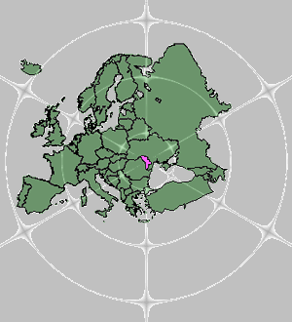
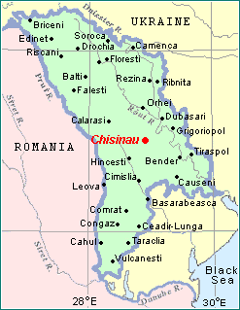

Republica Moldova: Declarația de independență 27 August 1991
Teritoriul: 33,843 km².
Populatia: 3.5 mln. (cu excepția regiunii din stânga r. Nistru).
Capitala: Chișinau, foundată în 1436, populația 0.8 mln.
Fus orar: UTC+2/UTC+3
Populația urbană: 54%
Populația rurală: 46%,

Slide 3
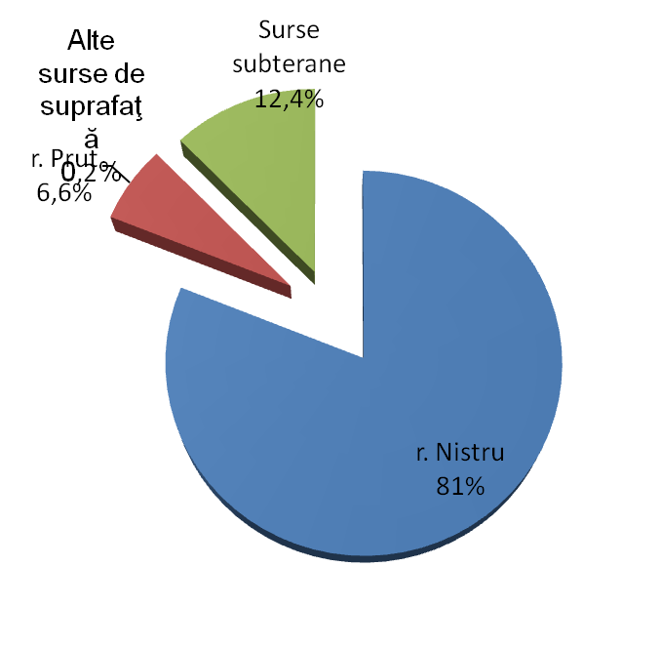
Resursele de apă ale
Republicii Moldova
Moldova dispune de toate tipurile de resurse de apă dulce (rîuri, lacuri şi apele subterane). Cea mai importantă sursă de apă dulce provine din r. Nistru şi r. Prut. Apele de suprafaţă din rîurile Nistru şi Prut şi cele subterane sînt cele mai accesibile, mai bine repartizate pe teritoriu şi cu o pondere mare în privinţa valorificării economice.
Principalele surse de alimentare cu apă potabilă a Moldovei sînt sursele de suprafaţă, cel mai important este r. Nistru, căruia îi revin 81%, r. Prut – 6,6%. Majoritatea populaţiei din localităţile rurale se alimentează din fîntîni de adîncime mică, calitatea apelor din care, ca regulă, nu corespund normelor sanitare stabilite.
Principalele surse de aprovizionare cu apă potabilă

Slide 4

iNSTITUTIONAL
GUVERNUL
Ministerul Agriculturii, Dezvoltării Regionale și Mediu
www.apelemoldovei.gov.md
Elaborează și implementează politica de stat în domeniul, inițiază și prezintă spre aprobare Parlamentului proiecte de acte legislative, acordă asistență autorităților publice locale, elaborează și promovează programe anuale de activități în domeniu
AUTORITĂȚILE PUBLICE LOCALE
Înființează, organizează, coordonează, monitorizează funcționarea serviciului. Administrează direct sau deleagă gestiunea serviciului public de alimentare cu apă.
Agenția Națională pentru Reglementare în Energetică
www.anre.md
Reglementează activitatea licențiată a operatorilor. Stabilește indicatorii de calitate a serviciului. Verifică corectitudinea aprobării tarifelor.
Aprobă tarife.
OPERATORI
Asociația “Moldova Apă-Canal”-
- societate benevolă necomercială
www.amac.md
Promovează interesele operatorilor în relațiile cu administrația publică locală și centrală. Consultă operatorii în activitatea sa de producție, tehnică și științifică.

Slide 5
Activitatea de bază a
Asociației ”MOLDOVA APĂ-CANAL”
Asociaţia “Moldova Apă-Canal” a fost fondată la 16 august 2000
La 12 octombrie 2000 Asociaţia “Moldova Apă-Canal” a fost înregistrată la Camera de Înregistrare a Republicii Moldova ca societate benevolă, necomercială a intreprinderilor prestatoare de servicii de alimentare cu apă si de canalizare din Republica Moldova.
În anii de după înfiinţarea Asociaţiei, la ea au aderat mai multe întreprinderi de profil din republică, întreprinderi care prestează servicii pentru domeniul de alimentare cu apă şi de canalizare, inclusiv şi de peste hotare, unele instituţii de proiectare etc.

Slide 6
Activitatea de bază a
Asociației ”MOLDOVA APĂ-CANAL”
Actualmente, membri ai Asociaţiei sunt 53 întreprinderi, sau de 5 ori mai multe decât la momentul creării ei, printre care:
2 instituţii de proiectare (INCP “Urbanproiect” şi I.P.S. „Iprocom”);
Facultatea de Urbanism şi Arhitectură a Universităţii Tehnice a Moldovei;
Companii străine ca «WILO» România S.R.L., VAG-Armaturen GmbH din Germania, Uzina metalurgică din Lipeţk “Svobodnîi Socol”, Rusia.
Astfel, Asociaţia noastră s-a transformat dintr-o Asociaţie de importanţă naţională într-o Asociaţie Internaţională.

Slide 7
Activitatea de bază a
Asociației ”MOLDOVA APĂ-CANAL”
42 de întreprinderi dintre acestea sunt specializate în prestarea serviciilor de aprovizionare cu apă potabilă și de canalizare.
Până în anul 2016, acestea prestează 97 % din tot volumul de servicii de alimentare cu apă și de canalizare prestate în Republica Moldova. Numărul total de angajați la întreprinderile nominalizate constituia peste 4800 persoane.
Urmare a deciziei de ieșire a S.A. ”Apă-Canal Chișinău” din AMAC, 41 de întreprinderi prestează 27 % din volumul de servicii de alimentare cu apă și de canalizare prestate, iar numărul angajaților a ajuns la circa 3000 persoane.

Slide 8
Activitatea de bază a
Asociației ”MOLDOVA APĂ-CANAL”
Scopul Asociației este de a acorda asistenta întreprinderilor prestatoare de servicii de alimentare cu apă și de canalizare din Republica Moldova în activitatea lor de producere, tehnică și științifică, comercială, extinderea posibilităților acestora în realizarea și ocrotirea intereselor comune în organele administrației publice centrale si locale.

Slide 9
Activitatea de bază a
Asociației ”MOLDOVA APĂ-CANAL”
Principalele funcţii, executate de către Asociaţie sunt:
Acordarea asistentei metodice si practice membrilor Asociaţiei pe diferite chestiuni ce vizează activitatea acestora;
Acordarea asistenţei juridice în pregătirea acţiunilor în judecată, soluţionarea diferitor litigii apărute în activitatea lor, altor chestiuni de ordin judiciar;
Acordarea asistenţei întru îmbunătăţirea managementului întreprinderilor, reorganizării acestora în societaţi pe acţiuni, alte structuri organizatorice, asigurarea activităţii eficiente a acestora în conditiile relatiilor de piata cu consumatorii si furnizorii;
Expertiza proiectelor de constructie, reconstrucţie şi modernizare a obiectelor de alimentare cu apă şi de canalizare, precum şi proiectelor de colaborare cu firmele si organizatiile straine;

Slide 10
Activitatea de bază a
Asociației ”MOLDOVA APĂ-CANAL”
Constituirea bazei de date şi informaţii privind starea tehnico-economică din ramură în scopul utilizării acesteia la elaborarea si promovarea politicii unice tehnico-economice a membrilor Asociaţiei;
Acordarea asistenţei privind schimbul de experienţă avansată în domeniul vizat, organizarea conferinţelor, simpozioanelor, seminarelor pe diverse aspecte ale activităţii întreprinderilor (producere, economie, evidenţă contabilă şi finanţe etc.), perfecţionarea calificării muncitorilor şi funcţionarilor de la întreprinderile apă-canal;

Slide 11

Activitatea de bază a
Asociației ”MOLDOVA APĂ-CANAL”
Una din sarcinile principale ale Asociaţiei este acordarea asistenţei întreprinderilor de alimentare cu apă şi de canalizare în pregătirea cadrelor.
Pe data de 27.04.2011, în incinta catedrei ecotehnie, managementul ecologic şi ingineria apelor a facultăţii urbanism şi arhitectură a Universităţii Tehnice din Moldova (mun. Chişinău, sectorul Botanica, bd. Dacia, 39, etajul II) a avut loc ceremonia organizată cu prilejul deschiderii oficiale a Institutului de Formare Continuă în domeniul Alimentării cu Apă şi Canalizării pentru membrii Asociaţiei “Moldova Apă – Canal”, fondat de către Asociaţie.

Slide 12
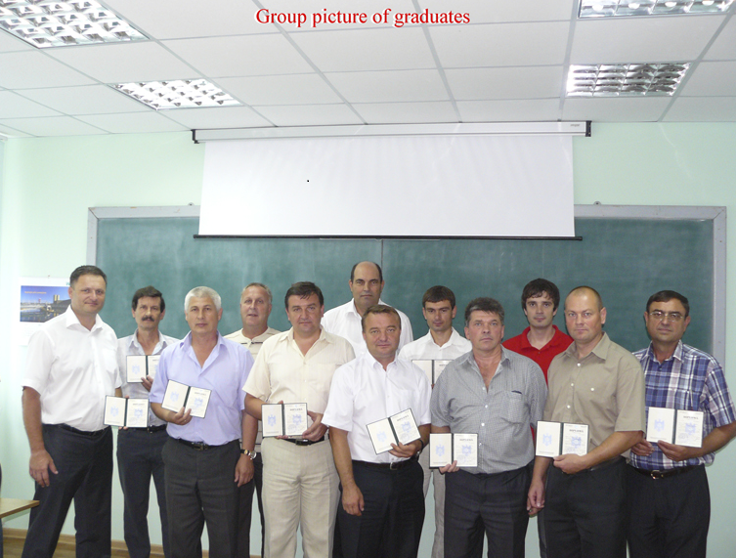
Activitatea de bază a
Asociației ”MOLDOVA APĂ-CANAL”
Pe 16 iulie 2013 au fost acordate primele 13 diplome

Slide 13

Activitatea de bază a
Asociației ”MOLDOVA APĂ-CANAL”
Potrivit Memorandumului de Înțelegere semnat între AMAC și GIZ în martie 2015, Proiectul Modernizarea Serviciilor Publice Locale implementat de Agenția de Cooperare Internațională a Germaniei (GIZ) oferă asistență tehnică pentru implementarea Programului Național de Creștere a Capacităților Operatorilor din domeniul Alimentării cu Apă și de Canalizare și pentru dezvoltarea instituțională a AMAC în domeniul consultării și al instruirii.

Slide 14




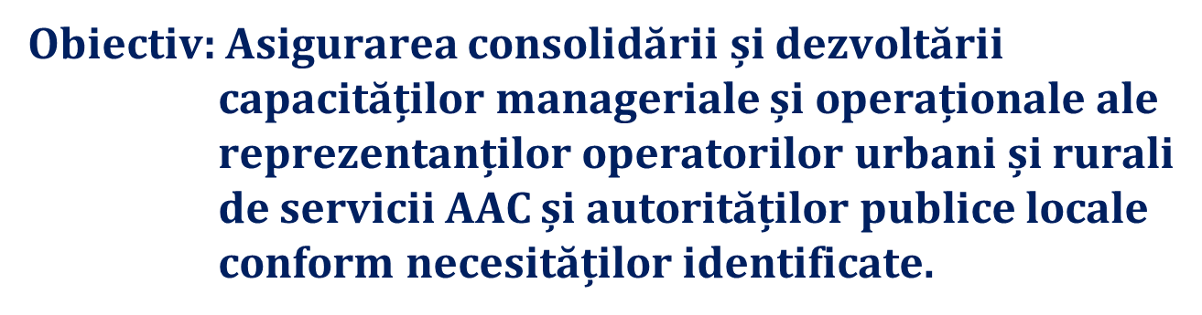
Programul Național de Creștere a Capacităților Operatorilor din domeniul Alimentării cu Apă și de Canalizare.

Slide 15
Beneficiarii sesiunilor de instruire:
Reprezentanții întreprinderilor de alimentare cu apă și de canalizare urbani și rurali
reprezentanți ai autorităților publice locale
reprezentanti ai Agențiilor pentru Dezvoltare Regională
reprezentanți ai Autoritățile Publice Centrale

Slide 16

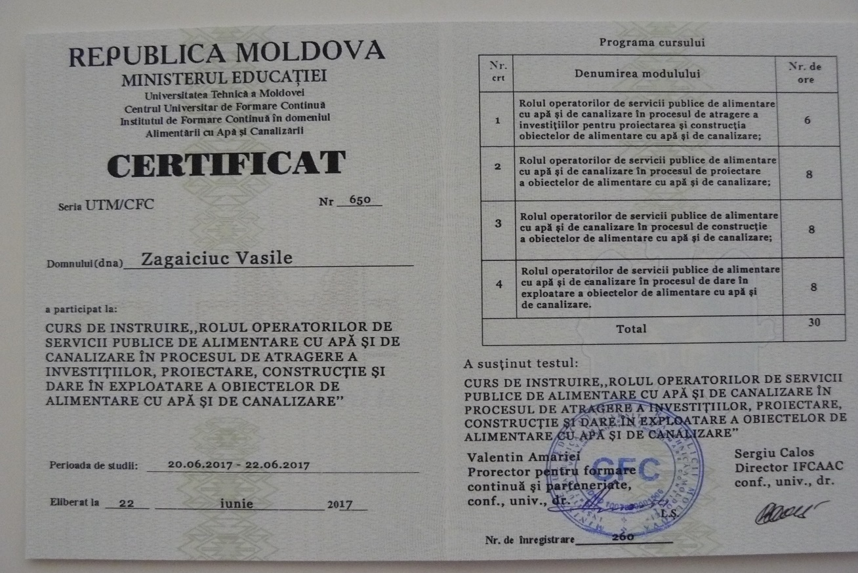
In perioada 2015-2016
524 angajați din cadrul a 43 de Operatori (235 bărbați, 289 femei)
au obținut Certificate de instruire

Slide 17
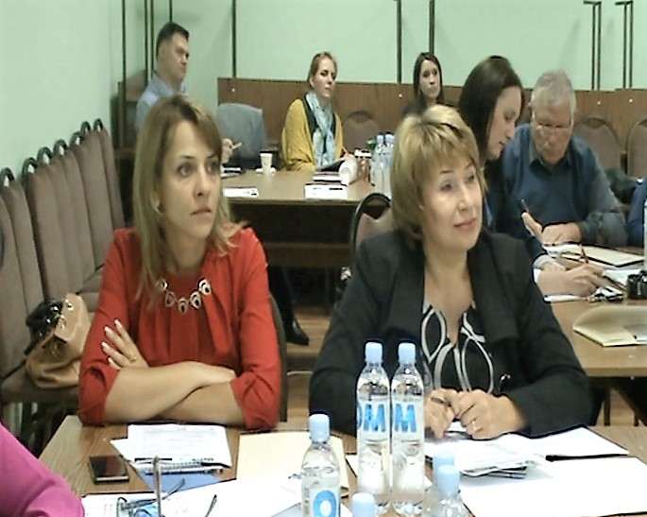
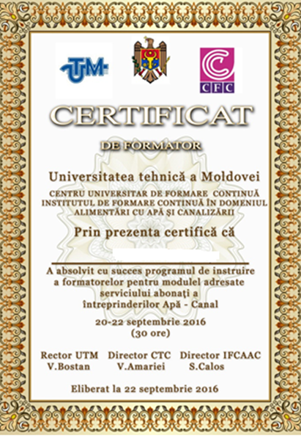
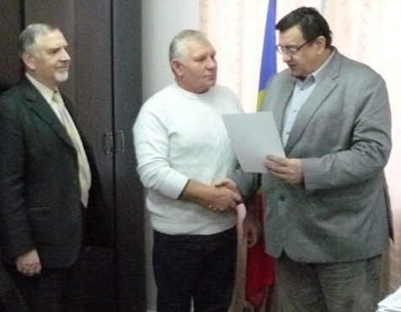
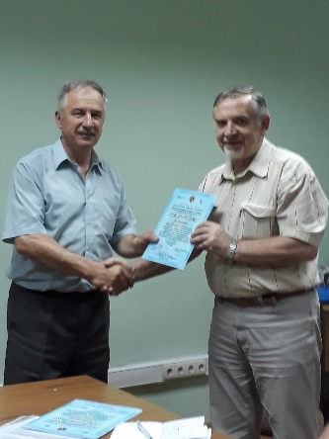
Cursurile Formare de Formatori.
25 FORMATORI au fost certificați de IFCAAC în urma Cursului de Formare de Formatori pentru modulele organizate.

Slide 18
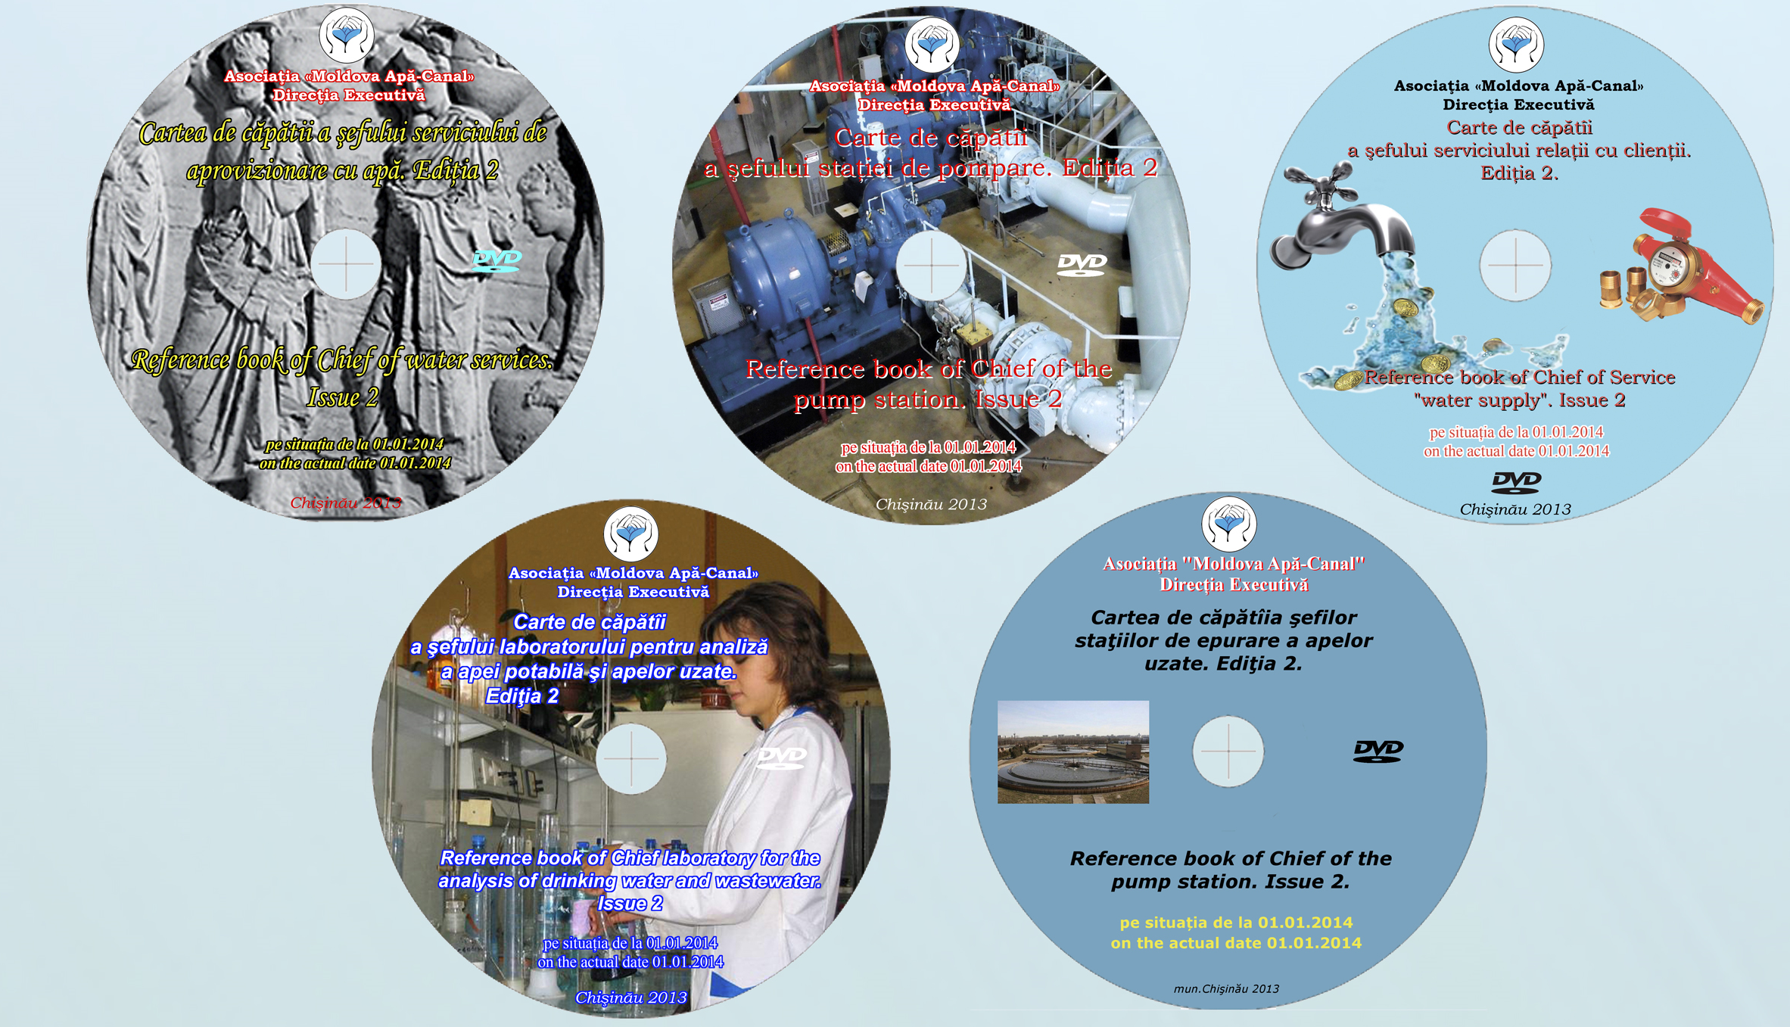
Activitatea de bază a
Asociației ”MOLDOVA APĂ-CANAL”
Asociația elaborează, coordonează şi editează acte normative şi legislative, necesare în activitatea membrilor;

Slide 19
Activitatea de bază a
Asociației ”MOLDOVA APĂ-CANAL”
Specialiştii Direcţiei Executive permanent efectuează auditul tehnic al staţiilor de tratare al apei, de epurare a apelor uzate, staţiilor de pompare etc, pentru a determina parametrii pompelor şi utilajelor aflate în exploatare şi a elabora propuneri concrete privind înlocuirea acestora cu unele mai sigure, cu un randament mai înalt şi cu consum minim de energie electrică.
Asemenea lucrări au fost efectuate în peste 20 localităţi (Căuşeni, Floreşti, Ungheni, Străşeni, Anenii Noi, Comrat, Basarabeasca, Sîngerei, Rîşcani, Bălţi, Chişinău, Ciadîr Lunga, Cimişlia, Vulcăneşti, Drochia, Cricova etc.).

Slide 20
Activitatea de bază a
Asociației ”MOLDOVA APĂ-CANAL”
Activitatea investiţională a Asociaţiei este îndreptată, în primul rând, spre informarea investitorilor potenţiali despre posibilităţile de investire intr-o întreprindere sau alta, prin elaborarea indicatorilor economico-financiari ai întreprinderilor, precum şi prin efectuarea altor analize economico-financiare a întreprinderilor, acordarea ajutorului metodologic şi practic întreprinderilor, care elaborează şi realizează proiecte investiţionale.
Asociaţia conlucrează activ cu Banca Mondială, fiind unicul consultant oficial al acesteia în Republica Moldova (nr. vendora 74608).

Slide 21
Activitatea de bază a
Asociației ”MOLDOVA APĂ-CANAL”
Pe parcursul a mai mult de 10 ani, în baza datelor prezentate de către întreprinderile de alimentare cu apă şi de canalizare – membre ale Asociaţiei, care prestează 97% din tot volumul de servicii de alimentare cu apă şi de canalizare, prestat în Republica Moldova, Direcţia Executivă elaborează, anual, conform Metodicii Băncii Mondiale, indicatorii economici şi financiari ai întreprinderilor şi îi amplasează pe situl IBNET (www.ib-net.org) pentru informarea potenţialilor investitori.
Importantă şi rezultativă este colaborarea noastră şi cu alte instituţii financiare internaţionale, cum ar fi: Banca Europeană de Reconstrucţie şi Dezvoltare, Direcţia Elveţiană pentru Dezvoltare şi Cooperare (SDC), Agenţia de Dezvoltare Austriacă (ADA), USAID etc

Slide 22
Vă mulţumim pentru atenţie.
Contacte:
Asociaţia “Moldova Apă-Canal”
Direcţia Executivă
MD-2009, mun. Chişinău, str. V. Alecsandri, 1
tel./fax: 022-28-84-32; 022-28-84-33
Site: www.amac.md
E-mail: apacanal@yandex.ru

